Slide 1
BORNOVA REHBERLİK VE ARAŞTIRMA MERKEZİ
“SAĞLIKLI İLETİŞİM, VERİMLİ İŞ”
EKİBİ
SUNUSU

Slide 2
çalIşmamIZ;
Paydaşlarımızdan;
BMC Sanayi ve Ticaret A.Ş. Çıraklık Okulu’nda öğrenim gören çıraklarda, gözlenen davranış problemlerinin azaltılması ve davranış değişikliklerinin kalıcı olabilmesi amacıyla, temel iletişim becerilerini geliştirmeye yönelik eğitim verilmesidir.

Slide 3
Kurumumuzda görev yapan psikolojik danışmanlar ve farklı okulların rehberlik servislerinde çalışan üç psikolojik danışman, BMC Çıraklık Okulu çıraklarına ve usta öğreticilerine yönelik hazırlanan bu çalışmada görev almıştır.

Slide 4
MİSYONUmuz ve vİzyonumuz:
“BMC Sanayi ve Ticaret A.Ş. Çıraklık Okulu’nda eğitim gören çırakların hem kendileriyle hem de çevresiyle daha barışık, iletişime açık, sorun çözme becerileri artmış, kendi değerlerinin farkında olan bireyler olabilmelerine yardımcı olmaktır.”
“Kendini gerçekleştirme yolculuğundaki çırakların ileride yeni çıraklara yol gösteren ustalar olmalarıdır.”

Slide 5
hedeflerİmİz:
Çıraklarda gözlenen davranış problemlerini en az seviyeye düşürmek,
Çırakların iş ortamına adaptasyonunu sağlamak,
İşyeri -usta öğretici-çırak iletişimini güçlendirmek,
Çırakların kendilerini etkili biçimde ifade etmelerine destek olmak,
Çırakların olumlu benlik algısı geliştirmelerini sağlamak.

Slide 6
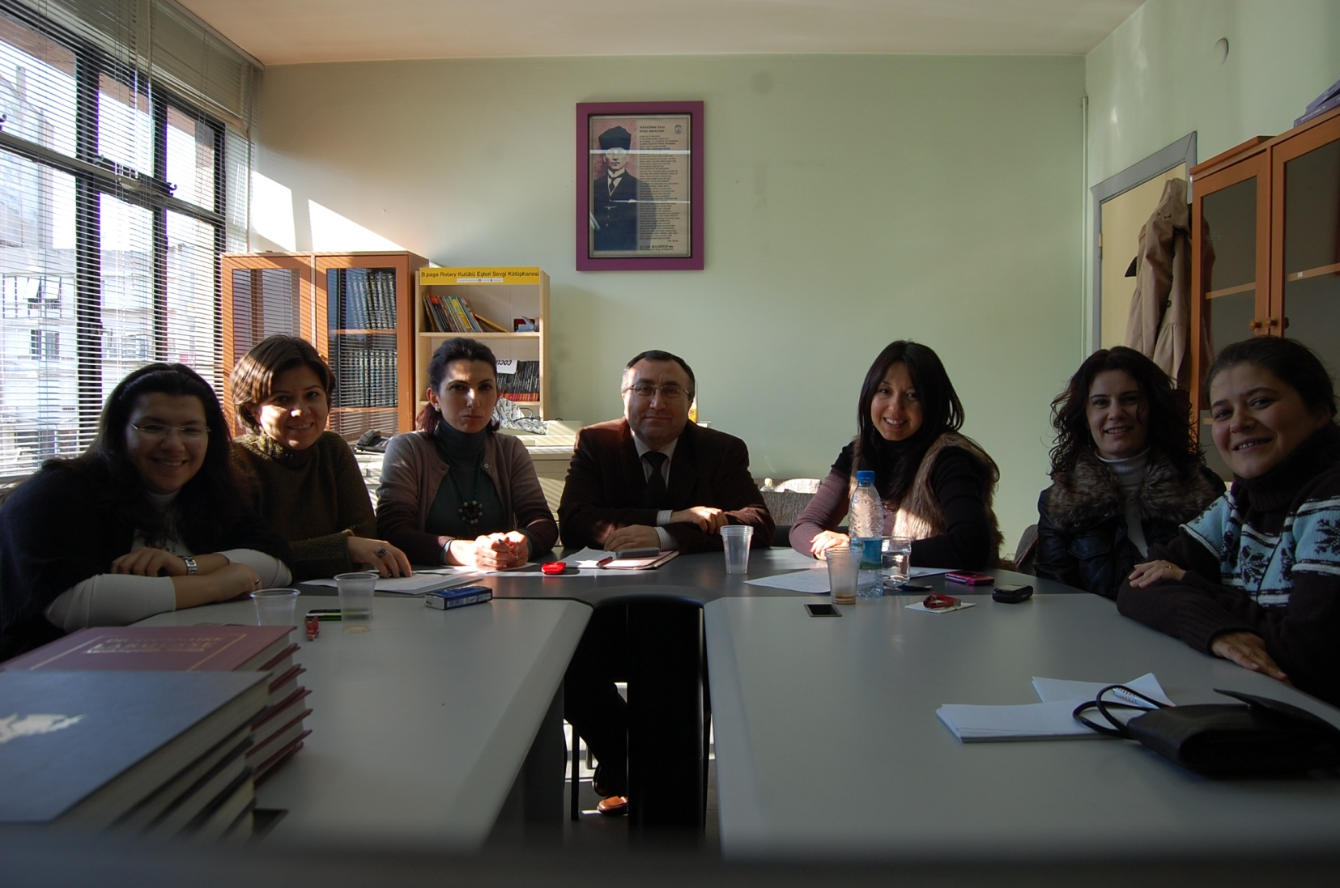
Yapılan toplantılar sonucunda çıraklarla ve usta öğreticilerle 6 hafta 6 oturum uygulanacak bir program oluşturulmasına karar verilmiştir.

Slide 7
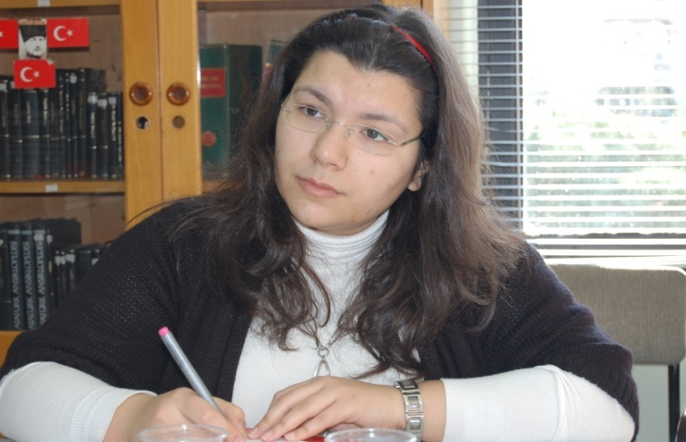
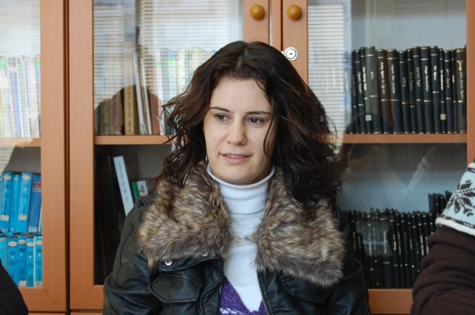
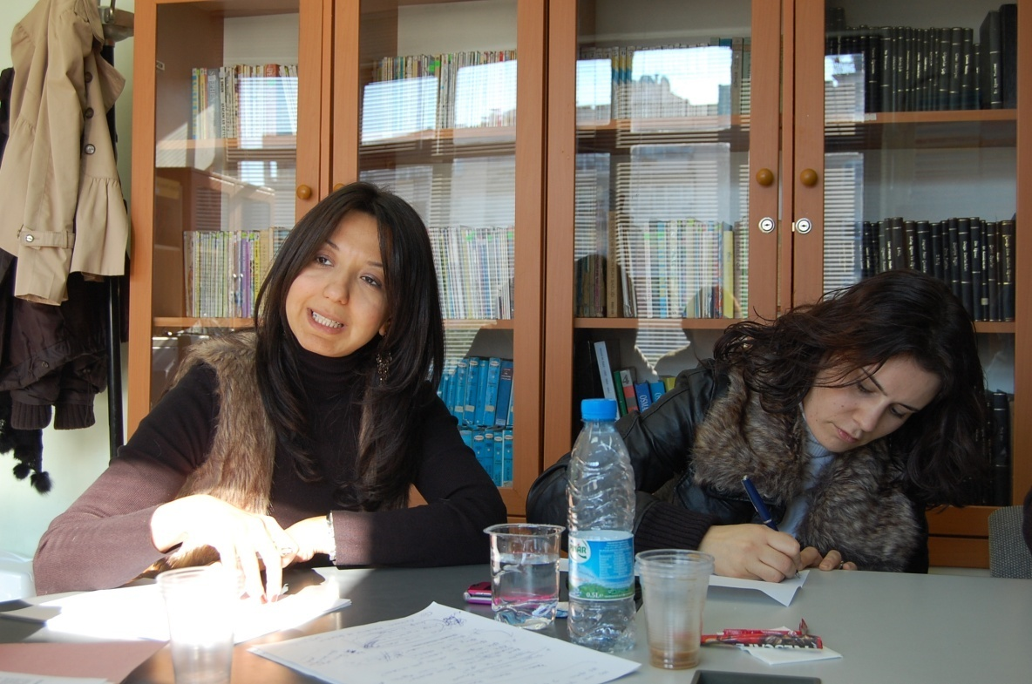
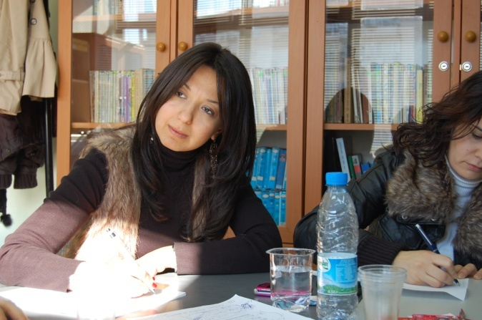

Slide 8
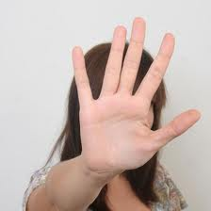
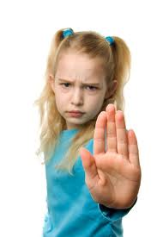
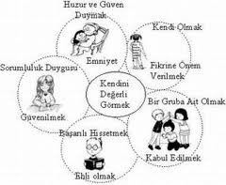
ÇIraklar İçİn hazIrlanan oturumlarIN KONU başlIklarI sIrasIyla şunlardIr:

Slide 9
1.OTURUM: DUYGULAR

Slide 10
2.OTURUM:ÖFKE YÖNETİMİ

Slide 11
3.OTURUM:DÜŞÜNCELERİMİZ VE OLUMLU DÜŞÜNMENİN GÜCÜ

Slide 12
4.OTURUM:OLUMLU BENLİK ALGISI

Slide 13
5.OTURUM:KİŞİSEL SINIRLARIMIZ-HAYIR DİYEBİLMEK-GÖRGÜ KURALLARI

Slide 14
6.OTURUM:GELECEĞİ PLANLAMA

Slide 15
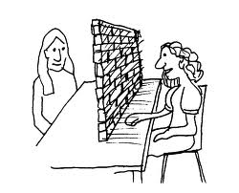
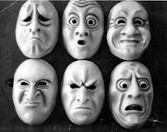
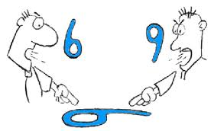
Usta öğretİcİler İçİn hazIrlanan oturumLARIN KONU başlIklarI sIrasIyla şunlardIr:

Slide 16
1.OTURUM:İLETİŞİM KURMAK

Slide 17
2.oturum:İletİşİm engellerİ

Slide 18
3.oturum:duygularI TANIMA VE FARK ETME

Slide 19
4.OTURUM:EMPATİ VE ETKİN DİNLEME

Slide 20
5.OTURUM:BEN DİLİ

Slide 21
6.OTURUM:ÇATIŞMALARI ÇÖZMEK İÇİN KAYBEDEN YOK YÖNTEMİ

Slide 22
YAPILAN ÇALIŞMALARDAN GÖRSEL ÖRNEKLER

Slide 23
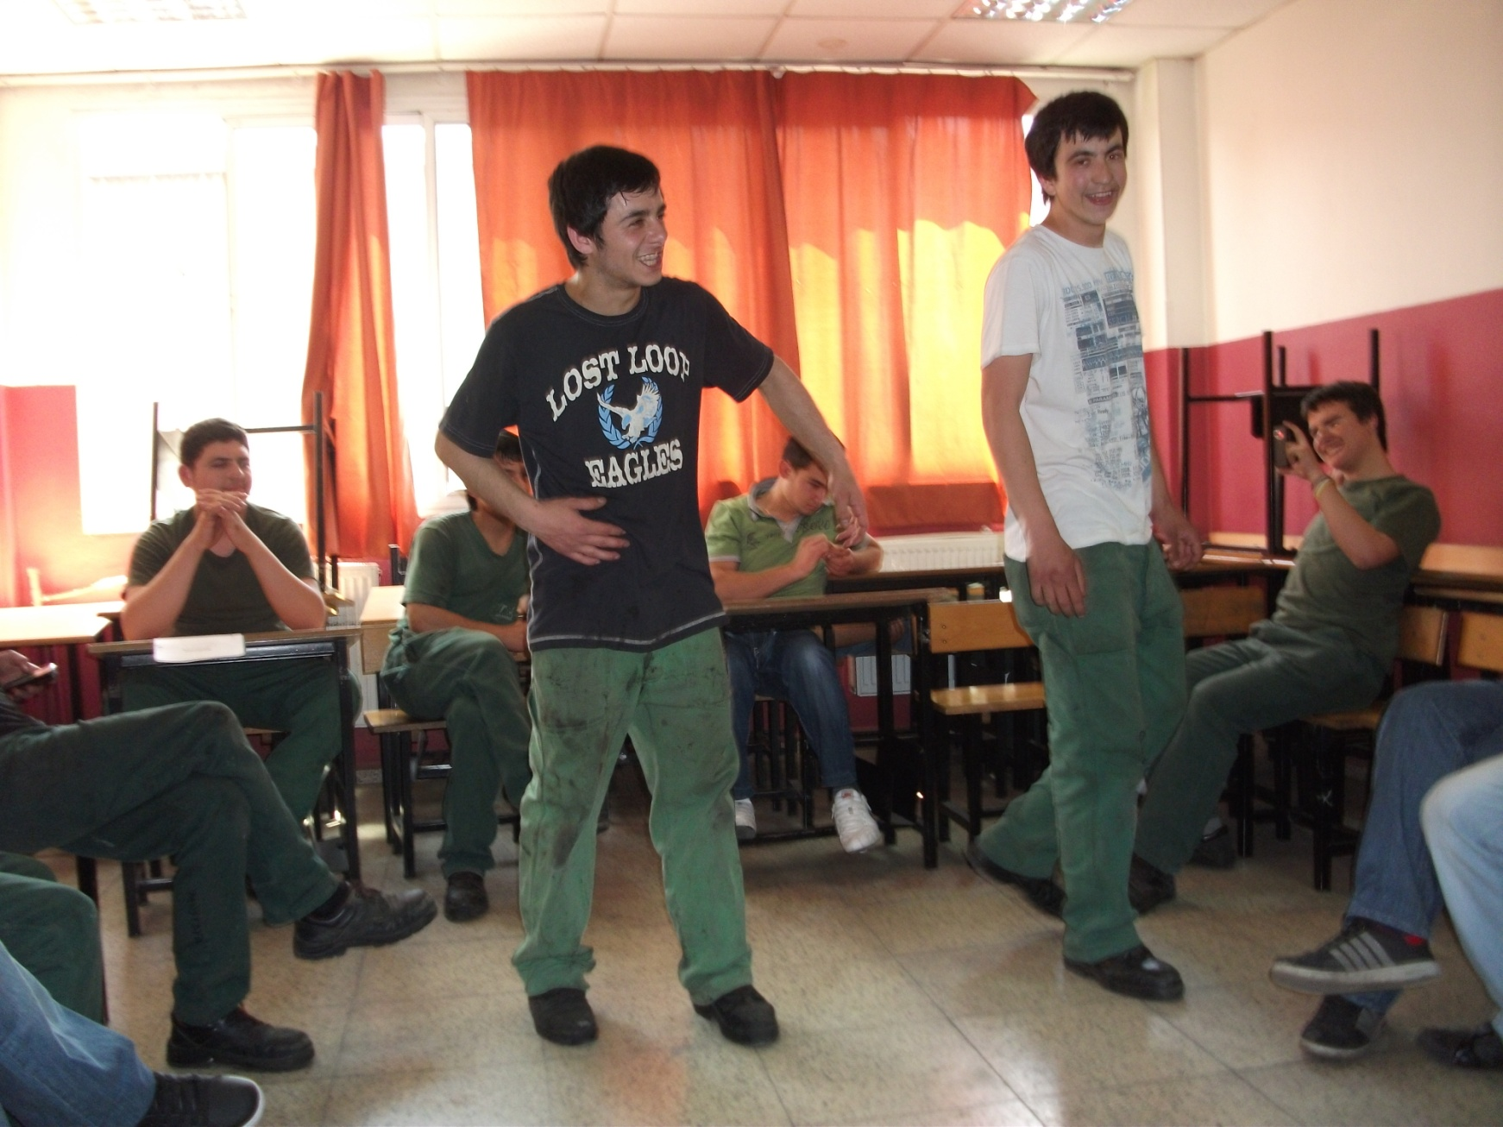

Slide 30
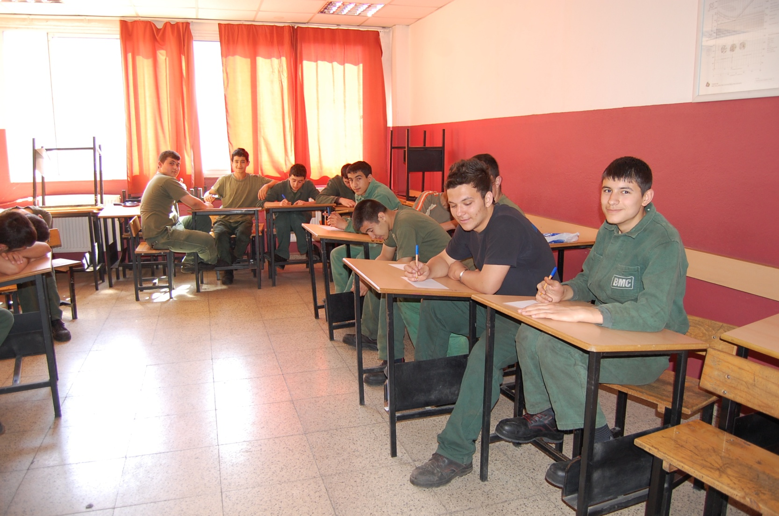

Slide 32
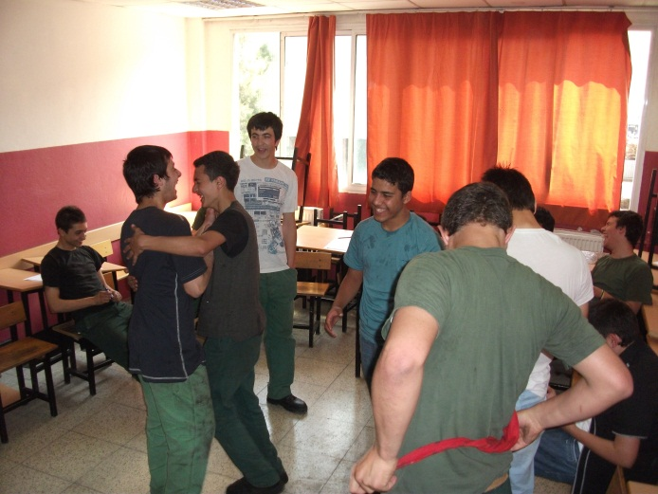

Slide 33
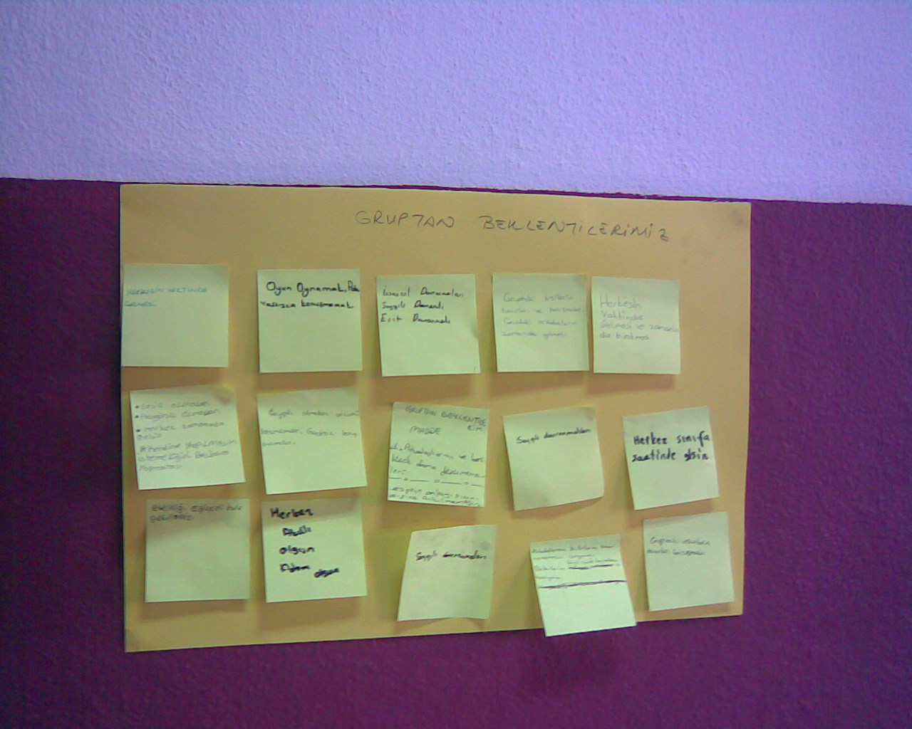

Slide 34
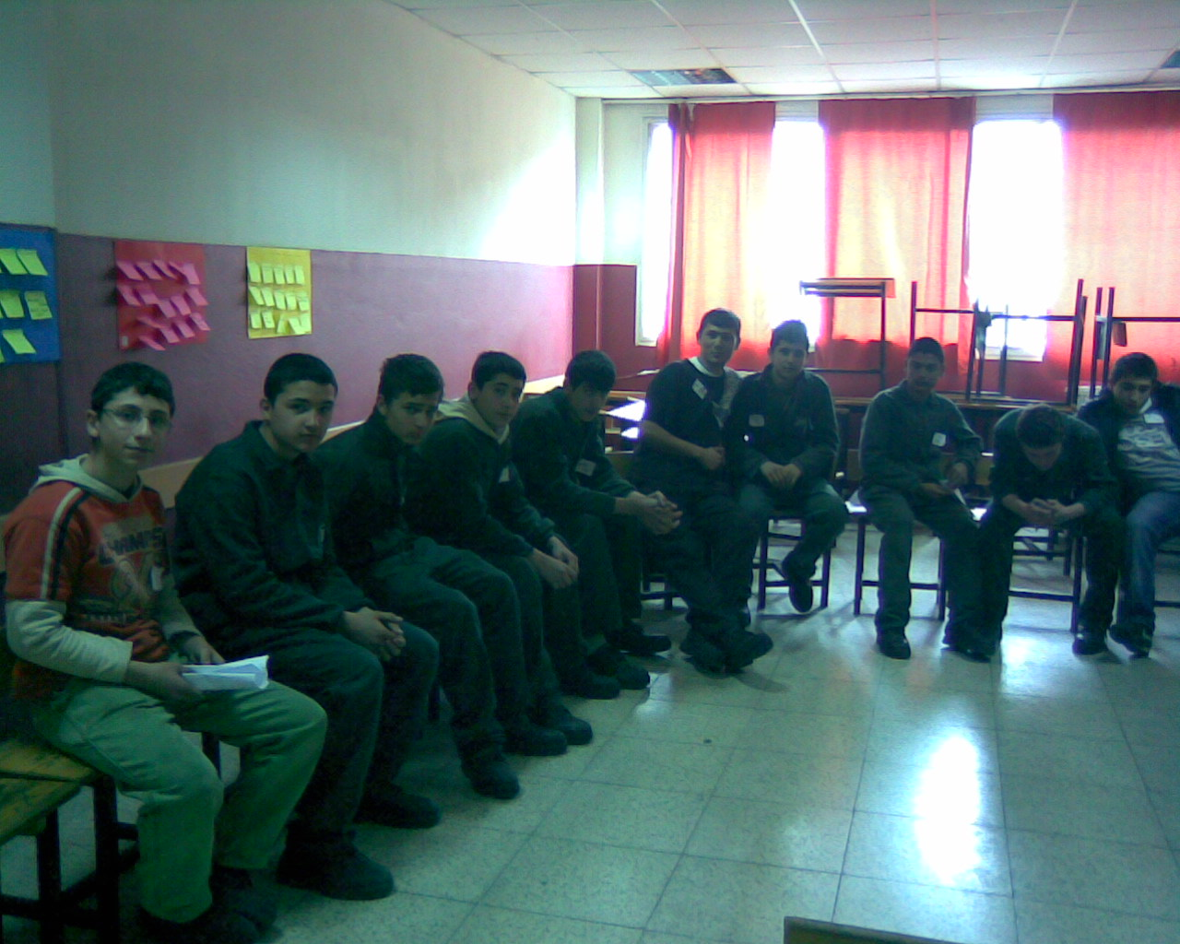

Slide 35
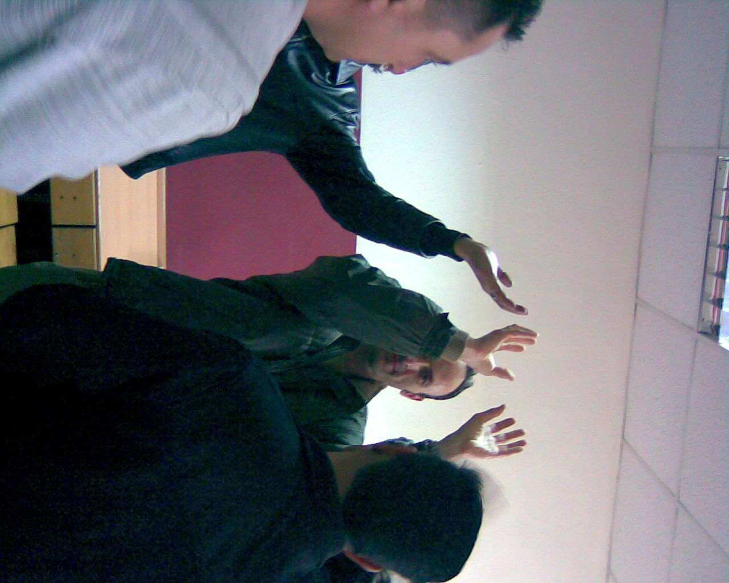

Slide 36
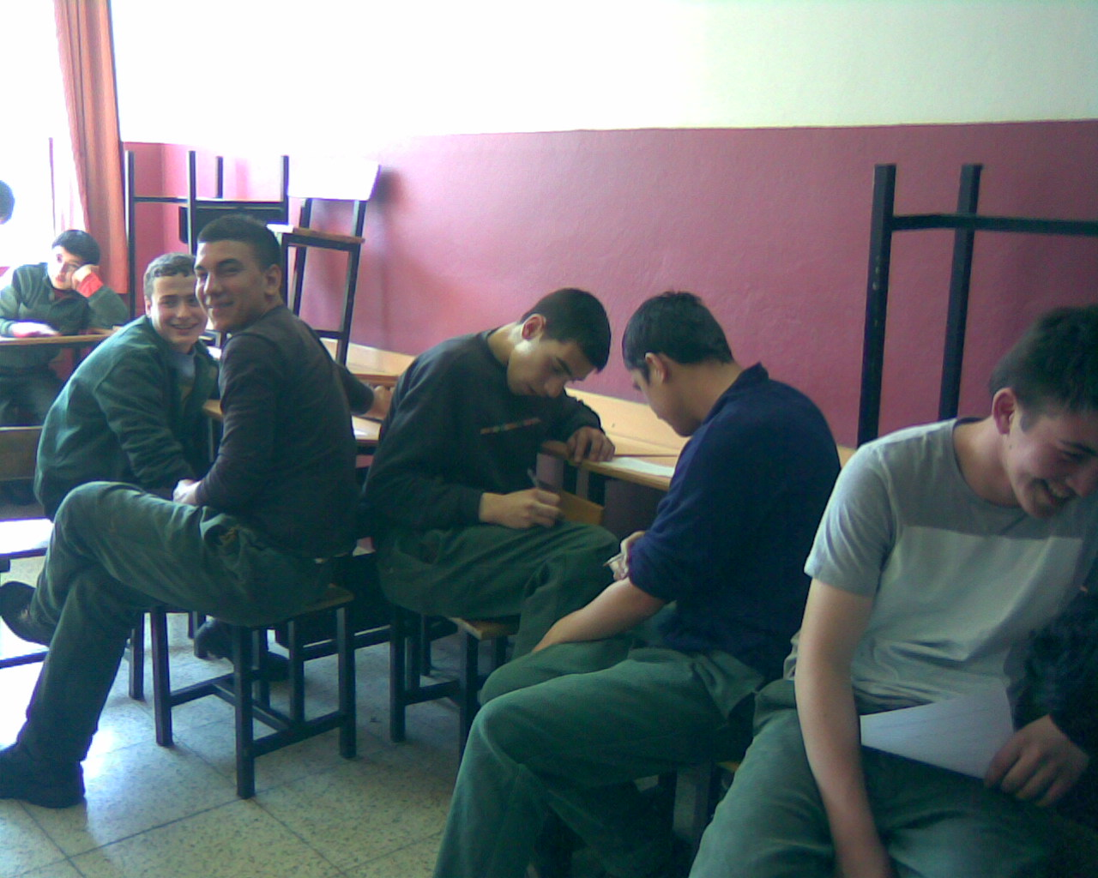

Slide 37
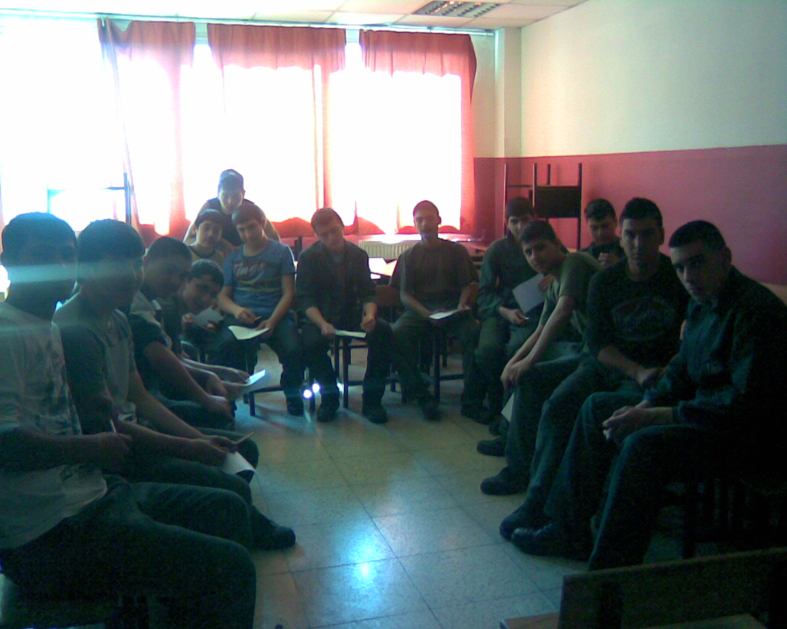

Slide 38
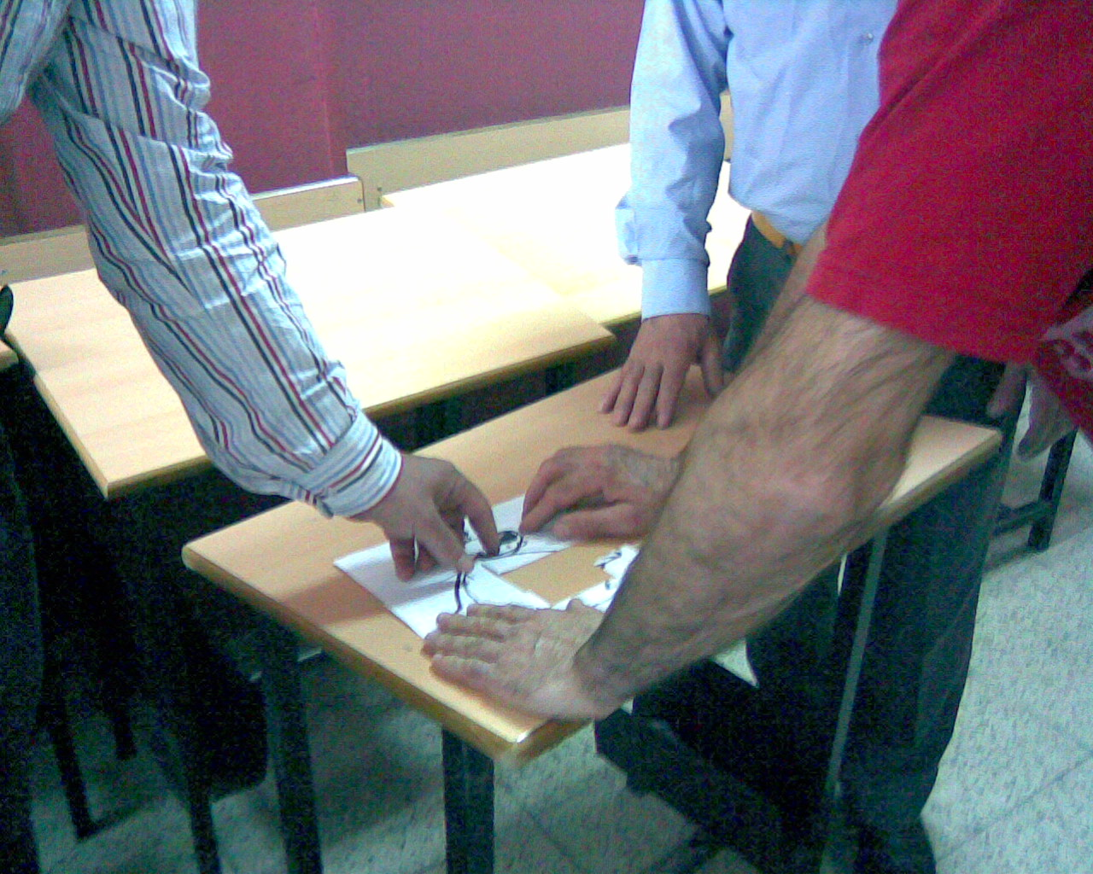

Slide 39
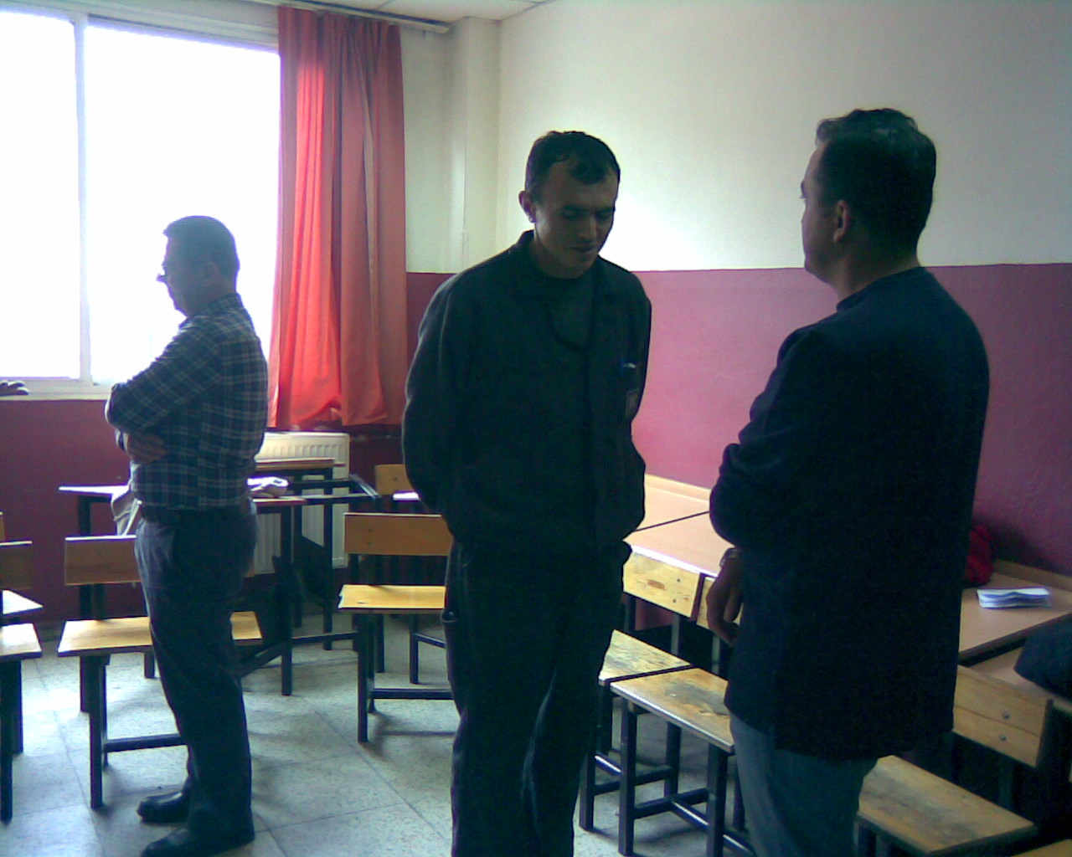

Slide 40
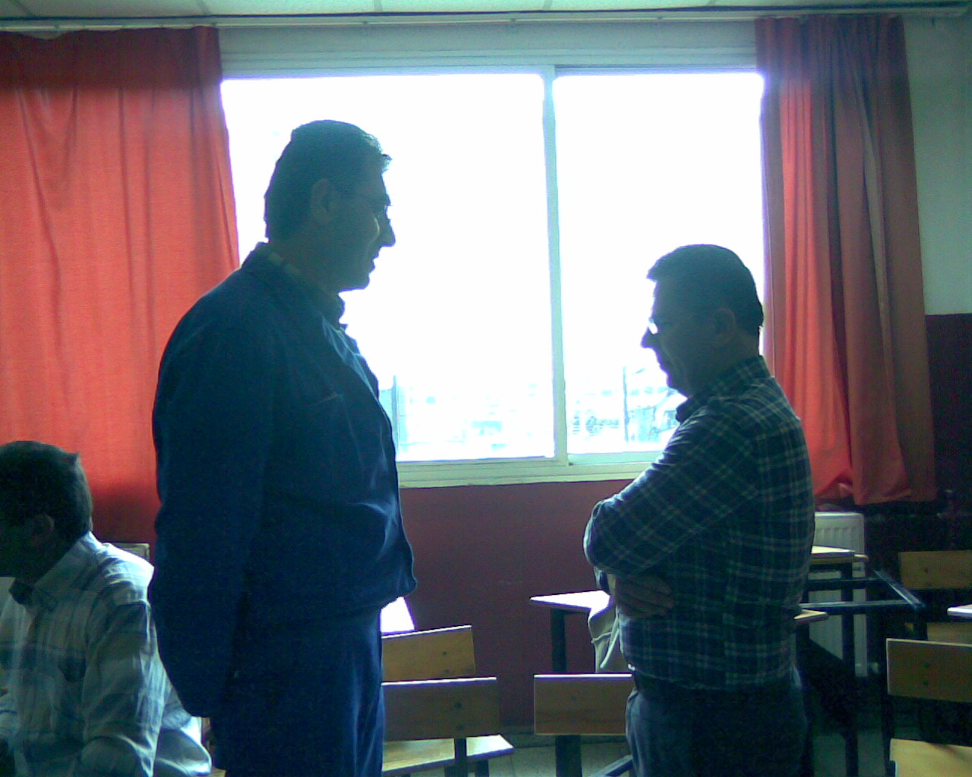

Slide 41
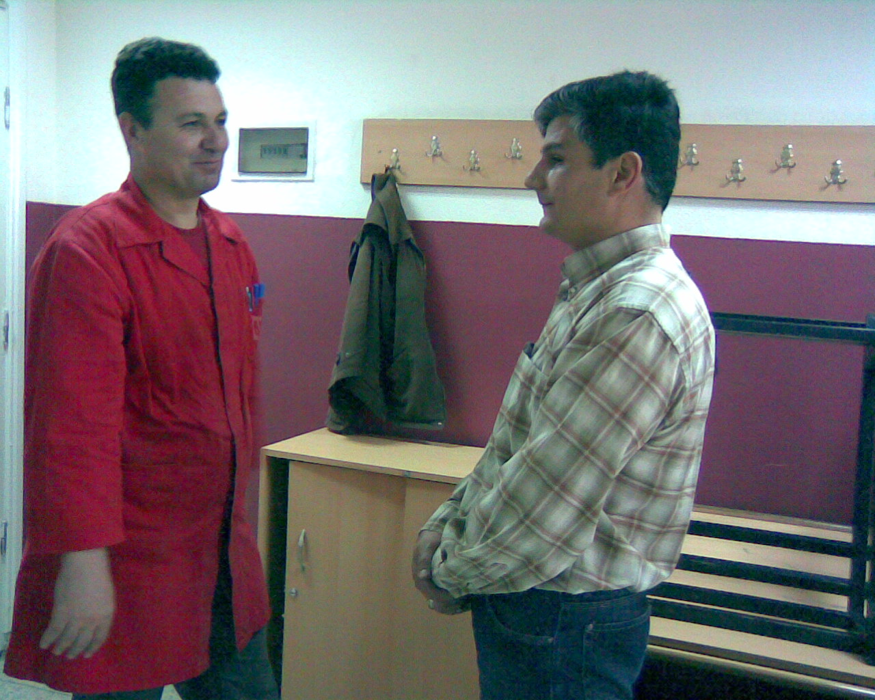

Slide 42
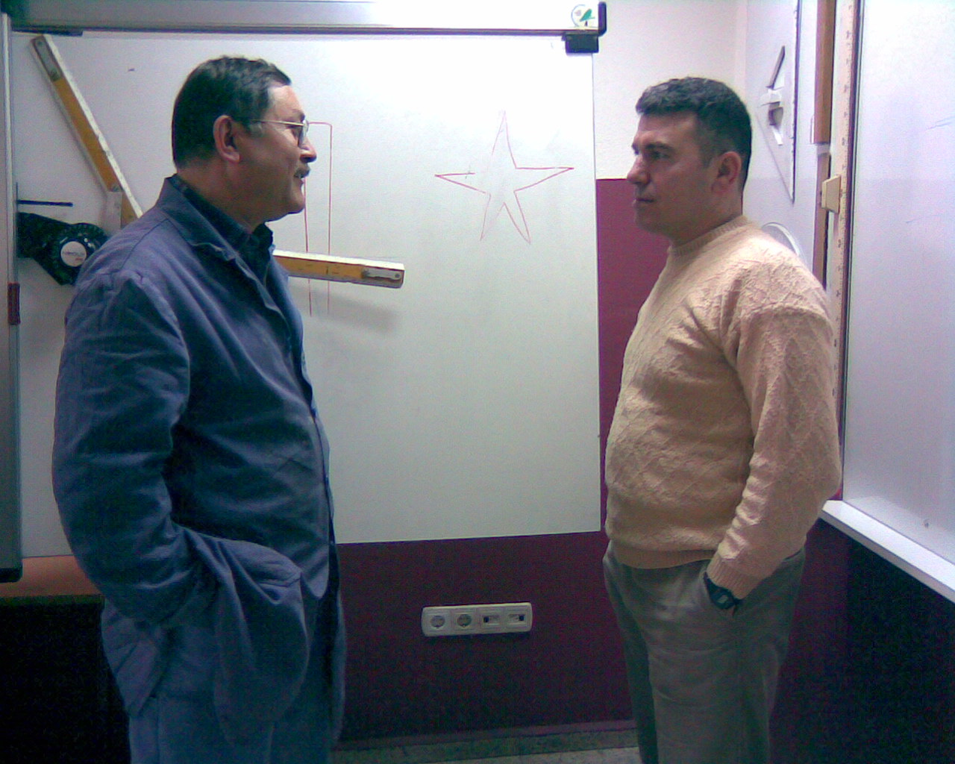

Slide 43
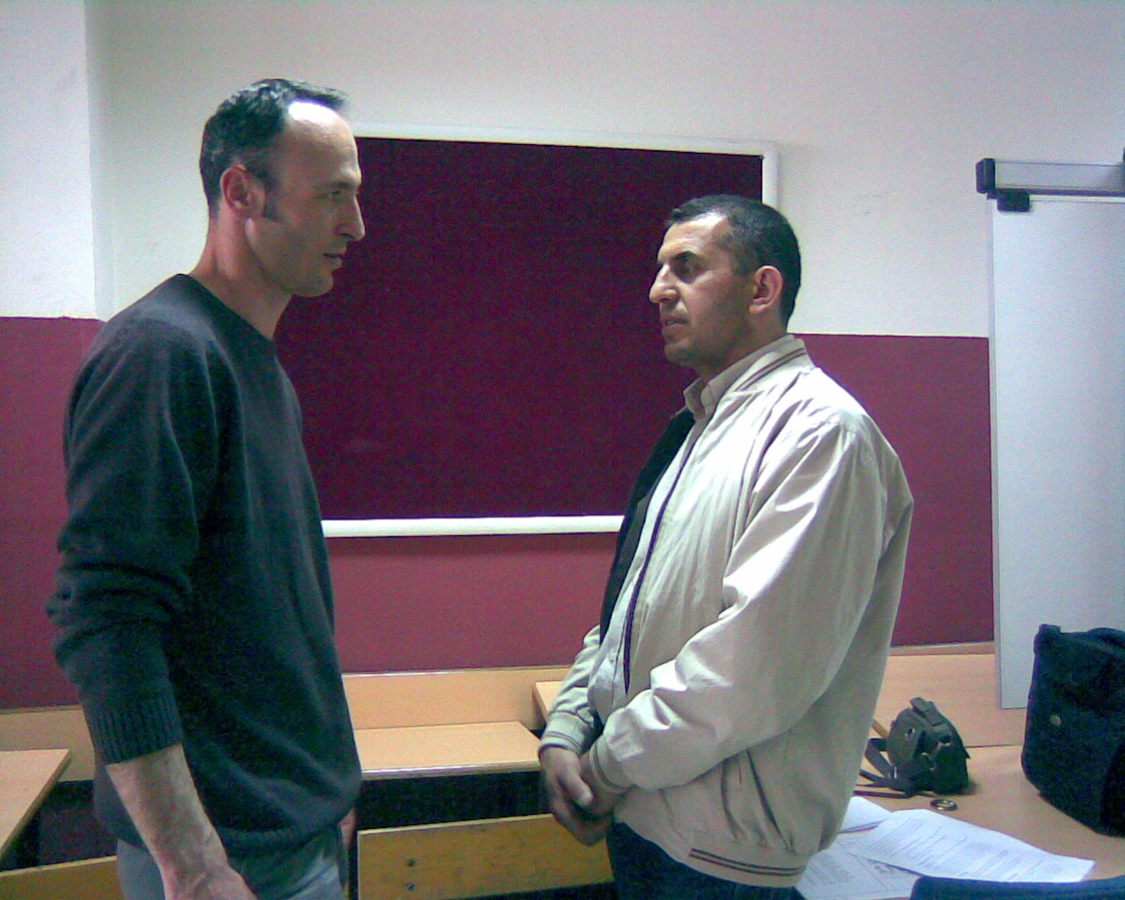

Slide 44
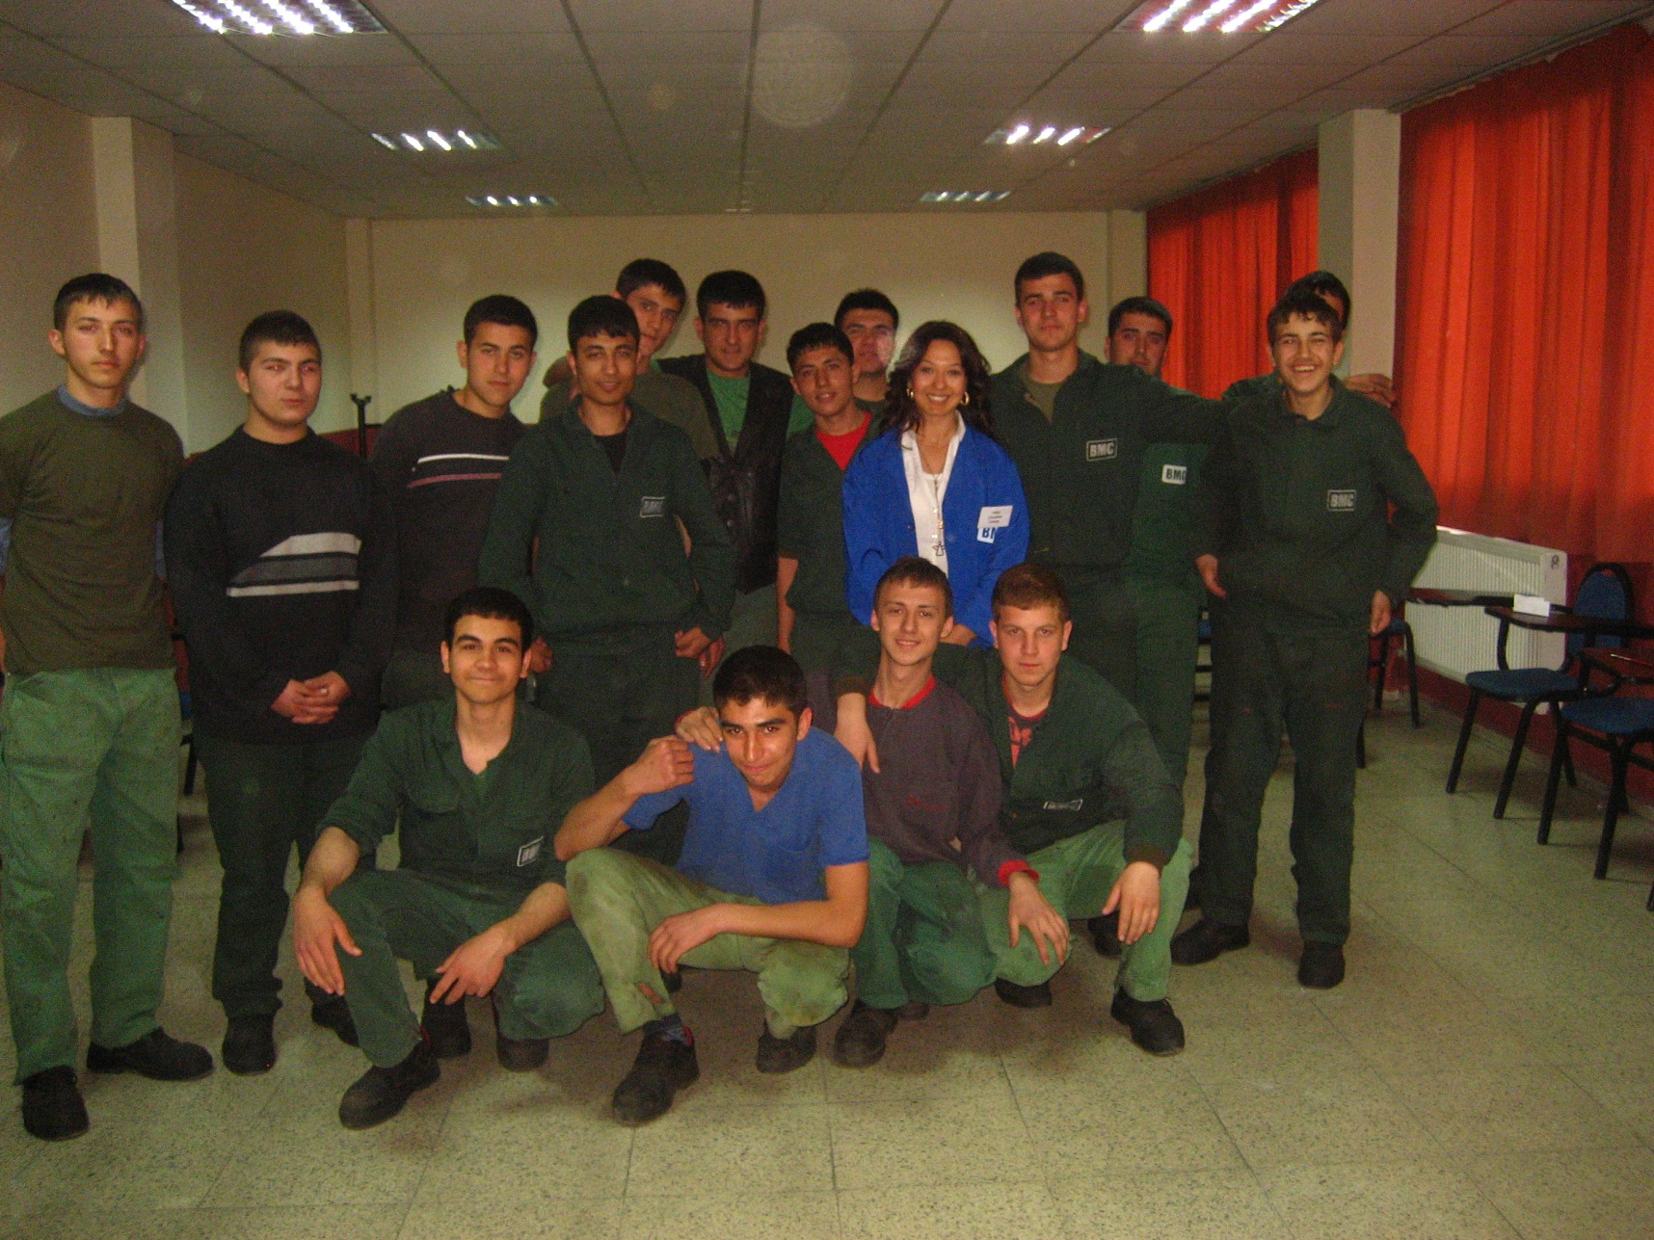

Slide 45
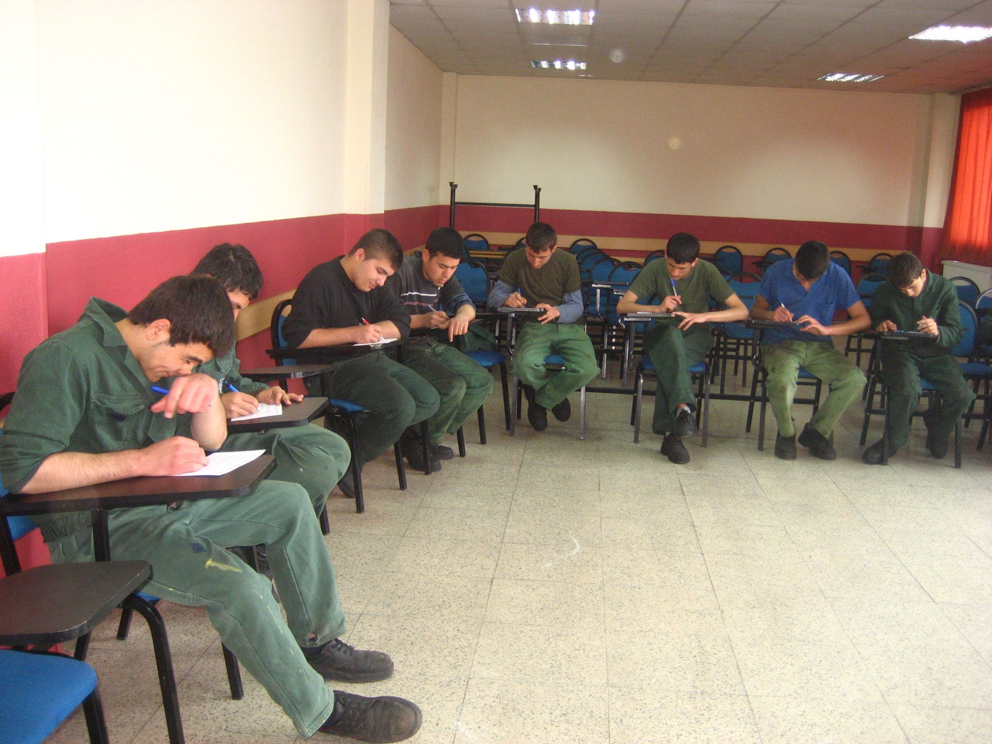

Slide 46
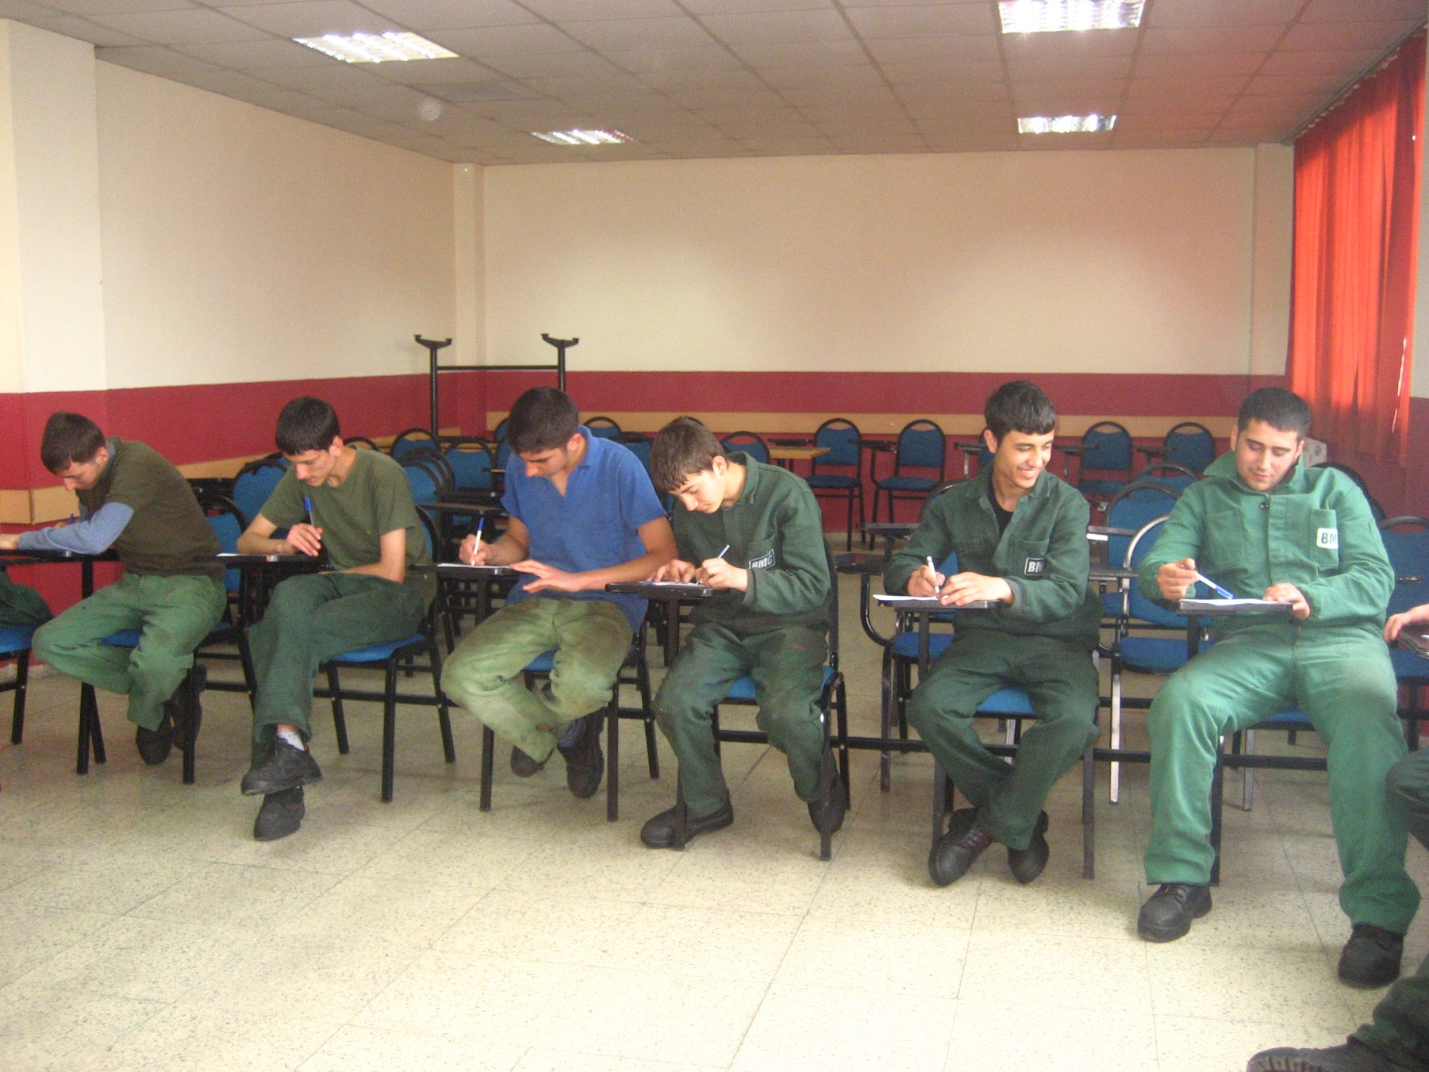

Slide 47
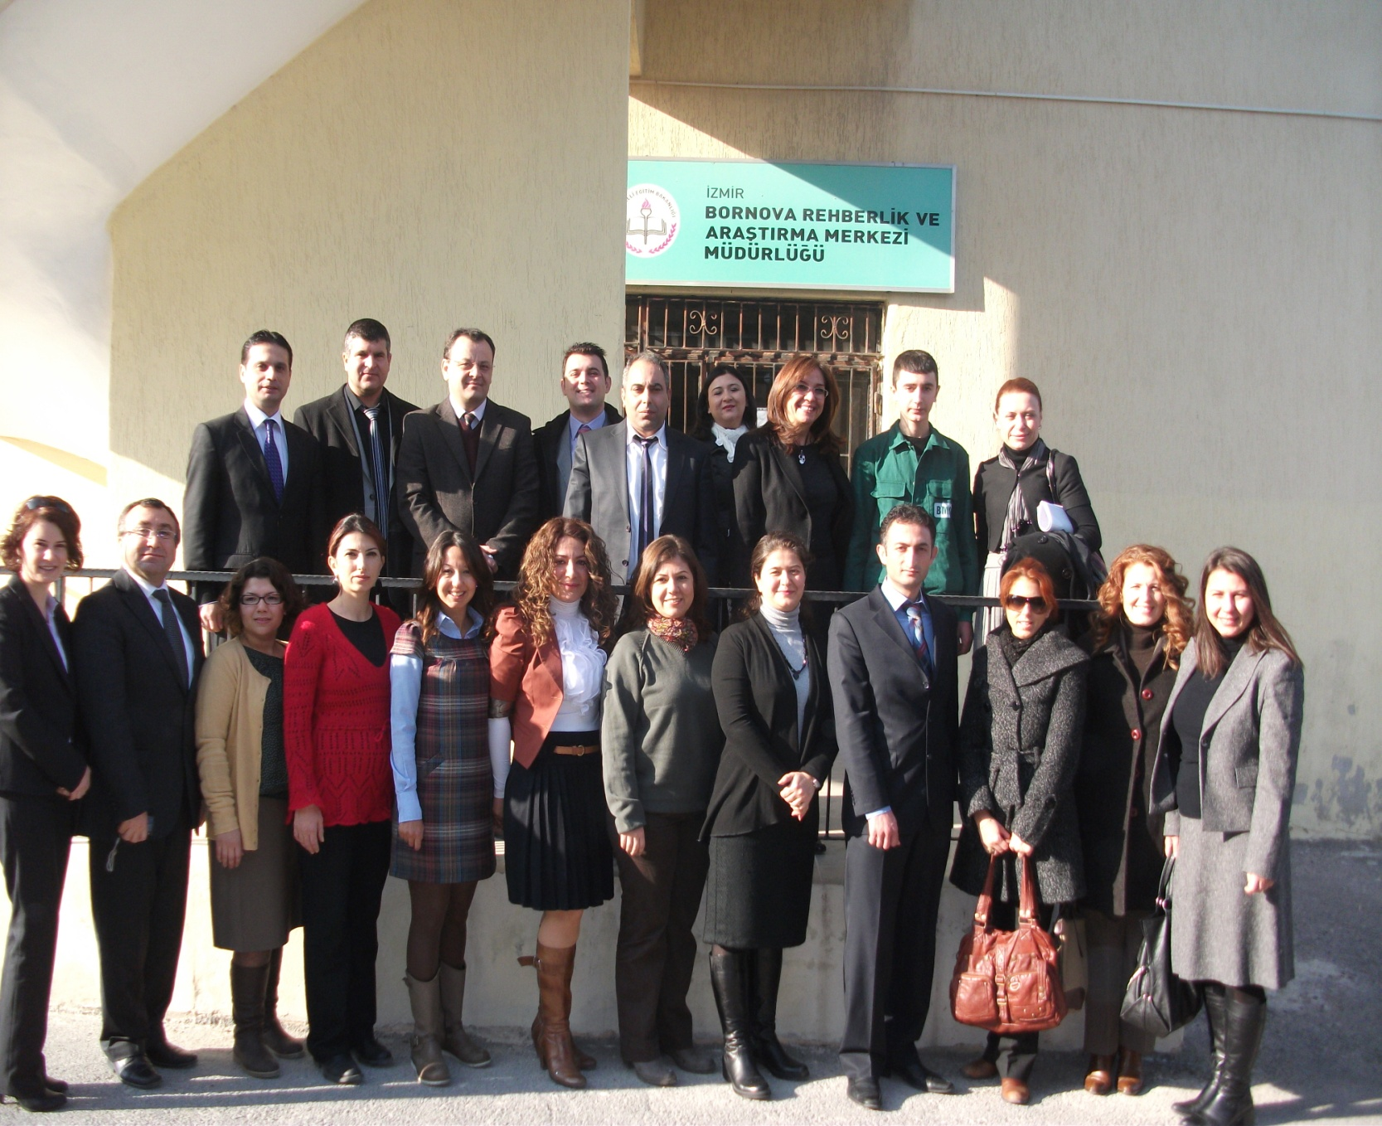

Slide 48
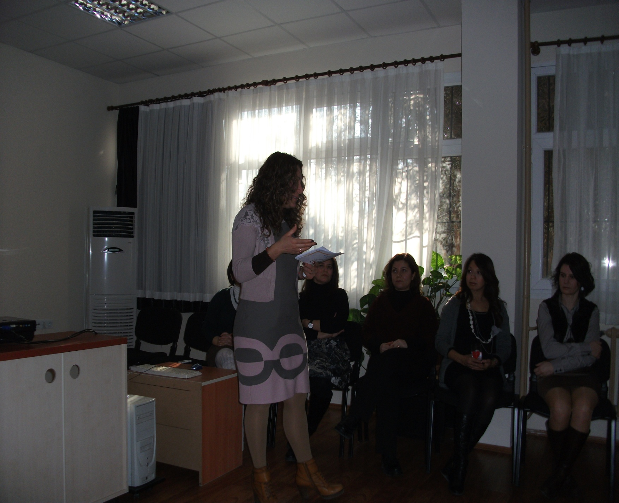

Slide 50
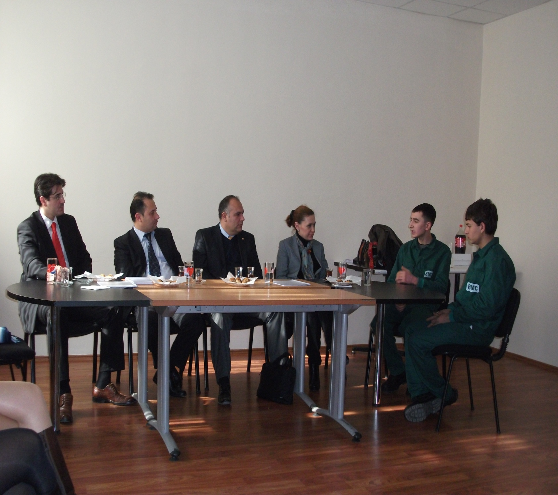

Slide 51
ELDE EDİLEN SONUÇLAR:
Bu çalışmanın ardından usta öğreticilere uygulanan memnuniyet anketi sonuçlarına göre;
Usta öğreticilerin % 93’ü çalışma sonunda çıraklarla olan ilişkilerinde olumlu yönde değişiklik olduğunu,
% 80’i çırakların davranışlarında olumlu değişimler olduğunu ve
% 90’ ı ise yapılan çalışmanın amacına ulaştığını ifade etmiştir.

Slide 52
KATKI VE DESTEKLERİNDEN DOLAYI;
BORNOVA İLÇE MİLLİ EĞİTİM MÜDÜRLÜĞÜ AR-GE BÖLÜMÜNE,
BMC SANAYİ VE TİCARET A.Ş. EĞİTİM MÜDÜRLÜĞÜ ÇALIŞANLARINA,
ÇIRAKLARIMIZA VE USTA ÖĞRETİCİLERİMİZE,
ÇOK TEŞEKKÜR EDERİZ.

